Slide 1

Cours 21
AJAX

Slide 2
Contenu du cours
JsonResult
Appels AJAX
PartialView
Objectif
jQuery pour JsonResult
JQuery pour PartialView

Slide 3
Objectifs
Générez moins qu’une page entière, ce qui est long et complexe
  Réduire les délais pour l’usager
  Réduire les coûts d’opération de serveur

Slide 4
PartialView
On a déjà vu l’utilisation de PartialView à l’intérieur d’une vue ou d’une autre PartialView.
On peut également retourner une vue partielle dans l’action d’un contrôleur!
_ZombieDetails.cshtml
public async Task<IActionResult> Details(int id)
{
Zombie zombie = await _serviceZ.GetByIdAsync(id);
return PartialView("_ZombieDetails", zombie);
}
@model Zombie
<div>
<h4>Zombie</h4>
<hr />
<dl class="row">
<dt class="col-sm-2">
@Html.DisplayNameFor(model => model.Name)
</dt>
<dd class="col-sm-10">
@Html.DisplayFor(model => model.Name)
</dd>
<dt class="col-sm-2">
@Html.DisplayNameFor(model => model.ShortDesc)
</dt>
<dd class="col-sm-10">
@Html.DisplayFor(model => model.ShortDesc)
</dd>
…
</dl>
</div>

Slide 5
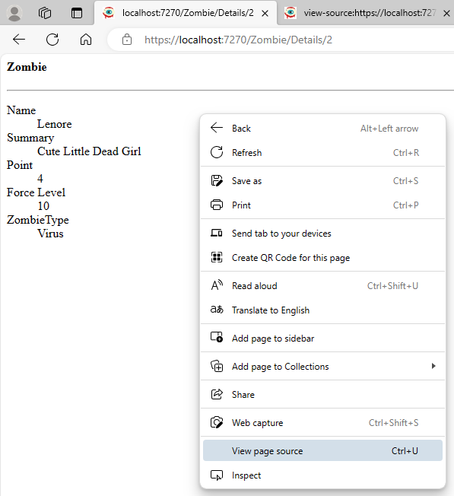
Déboguer une PartialView
On peut accéder directement à l’action du contrôleur (/Zombie/Details/2)
On peut alors visualiser le résultat en version html
On peut également faire « View page source »

Slide 6
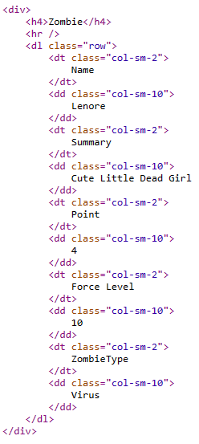
Déboguer une PartialView
Voici ce que l’on voit avec « View page source »

Slide 7
jQuery PartialView
Lorsqu’une action retourne une vue partielle, on peut ajouter le data retournée à notre page en utilisant un appel AJAX $.get
$.get('/Zombie/Details', { "id": id },
function (htmlData) {
// la fonction .html permet d’appliquer le contenu reçu par le serveur
// sur un élément de notre page.
// Le contenu va être à l’INTÉRIEUR de cet élément.
$("#details").html(htmlData);
}
);

Slide 8
Appel AJAX, $.get
On peut faire un appel get vers le serveur et fournir l’url, les paramètres et une fonction à exécuter pour traiter la réponse lorsque le serveur va avoir répondu.
Les 2e et 3e paramètre sont optionnels, mais il faut mettre null au 2e paramètre si il n'y a pas de data.
$.get('/Zombie/Details', { "id": id },
function (htmlContent) {
// Faire quelque chose avec le contenu reçu
// On utilise fréquemment la fonction .html pour
// appliquer le résultat sur un élément
}
)
$.get(url);
$.get(url, data);
$.get(url, data, function{});
$.get(url, null, function{});

Slide 9
Appel AJAX, $.post
On peut faire les mêmes appels avec la méthode Post. Évidemment, il faut toujours utiliser le type de requête attendu par le serveur.
$.post(url);
$.post(url, data);
$.post(url, data, function{});
$.post(url, null, function{});

Slide 10
Gestion d’erreurs pour les appels $.get et $.post
Pour gérer les erreurs, il est possible d’ajouter un appel à la fonction .fail
$.get('/Zombie/Details', { "id": id },
function (data) {
// Gestion des données
}
).fail(function (error) {
// Gestion de l’erreur
// On peut utiliser la propriété "responseText" pour afficher l'erreur ex:
console.log(error.responseText);
});

Slide 11
JsonResult
L’action d’un contrôleur peut retourner n’importe quel type de données qui peut être représenté par un string.
Lorsque l’on veut retourner un objet, on utilise un encodage qui permet d’écrire l’objet en string et de le retransformer en objet à la réception.
Lorsque l’on travaille avec JavaScript, le meilleur choix c’est généralement le format Json (JavaScript Object Notation). Comme son nom l’indique, c’est un format qui se transforme facilement en objet JavaScript.

Slide 12
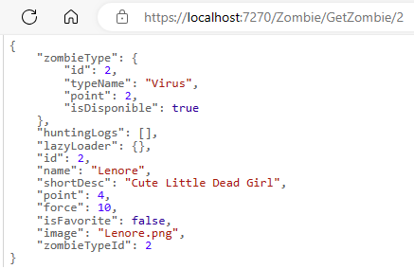
Exemple JsonResult
Voici un contrôleur qui retourne un JsonResult et le résultat
[HttpGet]
public async Task<IActionResult> GetZombie(int id)
{
Zombie? z = await _baseDonnees.Zombies.FindAsync(id);
if (z != null)
{
return Json(z);
}
return NotFound("Could not find zombie with id: " + id);
}

Slide 13
jQuery JsonResult
Lors d’un appel à une action qui retourne un JsonResult, le résultat reçu est un objet JavaScript construit à partir du Json reçu.
Dans cet exemple, on veut obtenir la météo à un coordonnée latitude/longitude. On met ensuite les valeurs à jour sur la page.
On pourrait penser exécuter cet appel chaque minute, pour que les données de la page soient à jour.
$.get("Meteo/Update/", { "lng": lgn, "lat": lat},
function (meteoUpdate) {
$("#temperature").val(meteoUpdate.temperature);
$("#windSpeed").val(meteoUpdate.windSpeed);
$("#windDirection").val(meteoUpdate.windDirection);
}
);

Slide 14
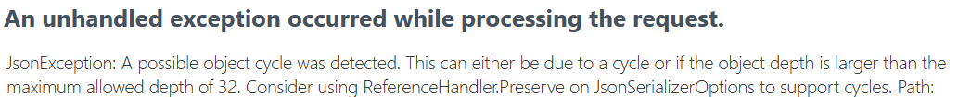
Représentation de relations en Json
Dans nos modèles il y a très fréquemment des relations bidirectionnelles.
Par exemple, un Zombie a un ZombieType et un ZombieType a plusieurs Zombies.
Comment peut-on écrire un Json dans ce cas?
Voyez-vous le problème?

Slide 15
[JsonIgnore]
Pour s’en sortir, on peut ajouter [JsonIgnore] sur n’importe quelle propriété. Ces propriétés ne feront pas partie de la représentation Json.
Ça veut également dire que l’objet JS ne possèdera pas ces propriétés du côté du client, on doit donc faire attention à comment on l’utilise.
Dans l’exemple de Zombie/ZombieType, il faudra le mettre sur la propriété de navigation d’au moins un des côtés.
Sans autre information, c’est difficile de savoir de quel côté c’est préférable de le mettre, les deux choix ont des avantages et des défauts. On peut donc choisir l’un ou l’autre pour commencer.

Slide 16
Exemple Post (DTO – Data Transfer Object)
Voici une autre façon de passer nos données à une méthode GET ou POST
let data = {"id": 1, "newForce": 1000}; // remarquez que l’on commence par une minuscule en JS
$.post(url, data, function);
public class ZombieForceDTO
{
public int Id { get; set; }
public int NewForce { get; set; }
}
[HttpPost]
public async Task<IActionResult> ModifyZombieForce(ZombieForceDTO dto)
{
Zombie? z = await _baseDonnees.Zombies.FindAsync(dto.Id);
if (z != null)
{
z.Force = dto.NewForce;
_baseDonnees.SaveChanges();
return Json(z);
}
return NotFound("Could not find zombie with id: " + dto.id);
}

Slide 17
Exemple Post (HttpParams)
Voici un contrôleur qui modifie un modèle et retourne un JsonResult.
Pour l’utiliser il faut inclure les HttpParams id et newForce dans l’URL
L’URL complet est donc /Zombie/ModifyZombieForce?id=X&newForce=Y
OU
/Zombie/ModifyZombieForce/X?newForce=Y (Voir Program.cs pour mieux comprendre)
[HttpPost]
public async Task<IActionResult> ModifyZombieForce(int id, int newForce)
{
Zombie? z = await _baseDonnees.Zombies.FindAsync(id);
if (z != null)
{
z.Force = newForce;
_baseDonnees.SaveChanges();
return Json(z);
}
return NotFound("Could not find zombie with id: " + Id);
}

Slide 18
Exemple Post (URL)
La même chose, mais avec les données passées à travers l’url
L’URL complet est donc /Zombie/ModifyZombieForce/X/Y
Attention: Cette technique nécessite des changements dans Program.cs
[HttpPost("/Zombie/ModifyZombieForce/{id}/{newForce}")]
public async Task<IActionResult> ModifyZombieForce(int id, int newForce)
{
Zombie? z = await _baseDonnees.Zombies.FindAsync(id);
if (z != null)
{
z.Force = newForce;
_baseDonnees.SaveChanges();
return Json(z);
}
return NotFound("Could not find zombie with id: " + Id);
}

